Slide 1

ОБЕСПЕЧЕНИЕ ЭКОЛОГИЧЕСКОЙ БЕЗОПАСНОСТИ

Slide 2
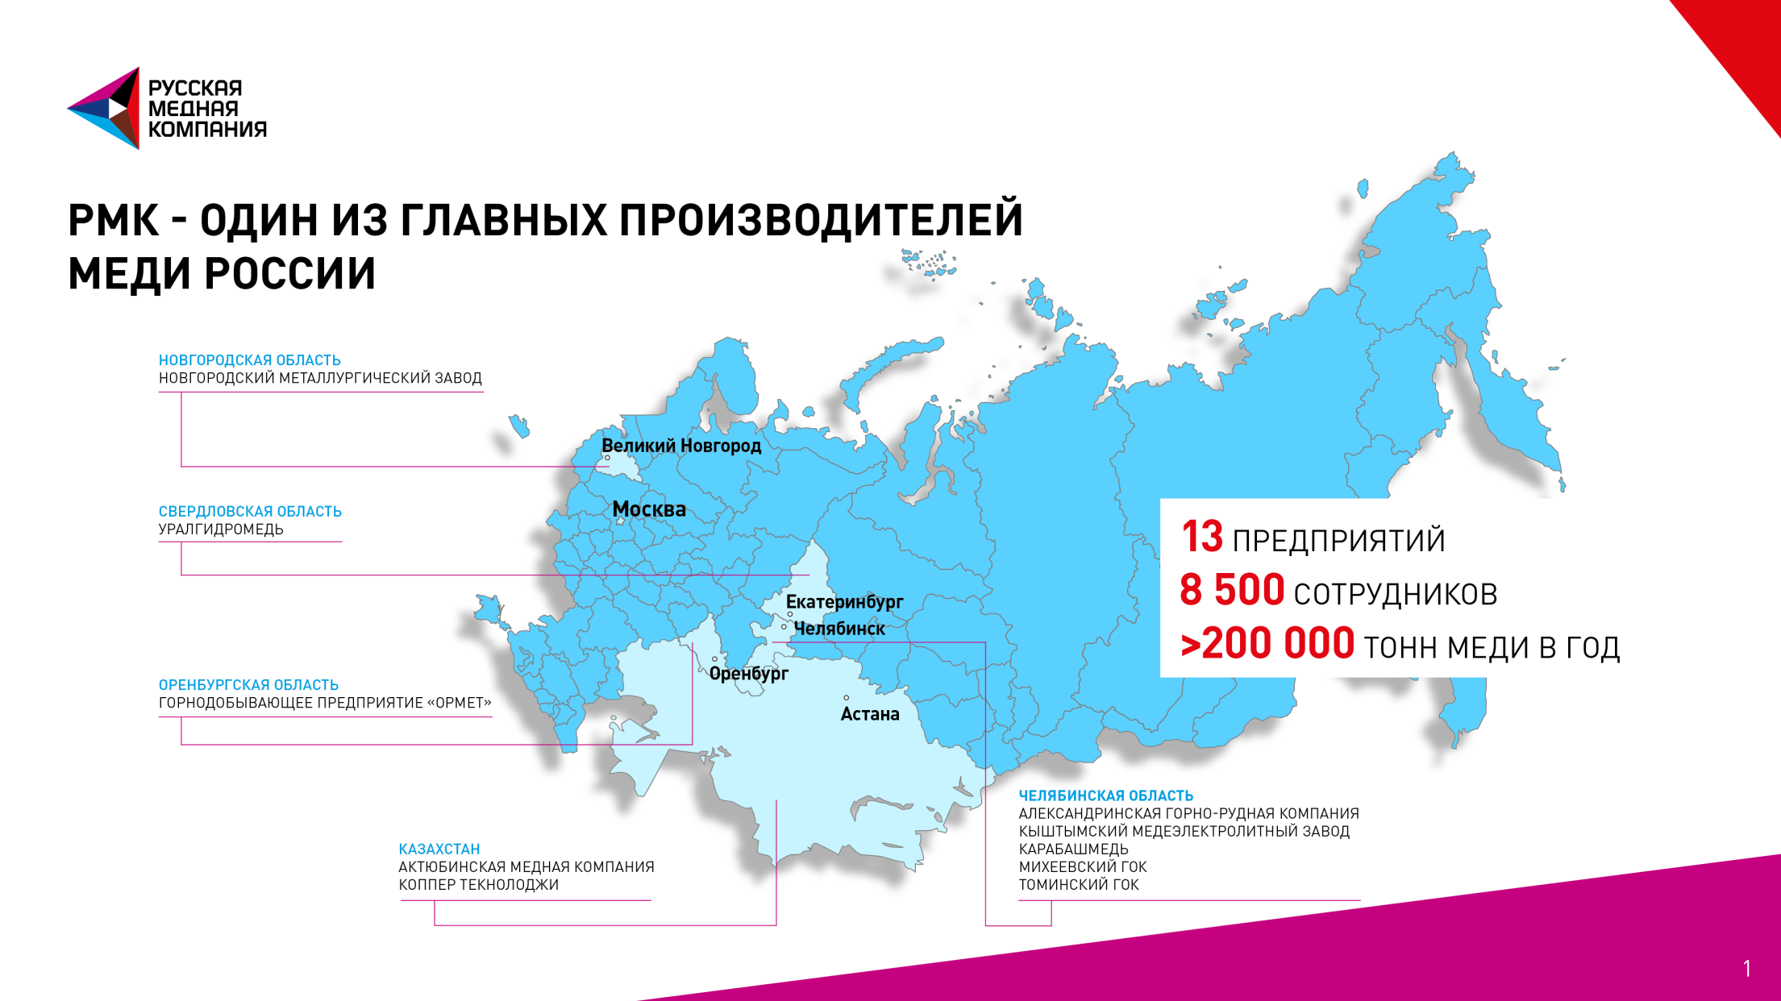
>30 ПРЕДПРИЯТИЙ
>10 000 СОТРУДНИКОВ
220 ТЫС. ТОНН КАТОДНОЙ МЕДИ/ГОД
235 ТЫС. ТОНН МЕДНОЙ КАТАНКИ/ГОД

Slide 3
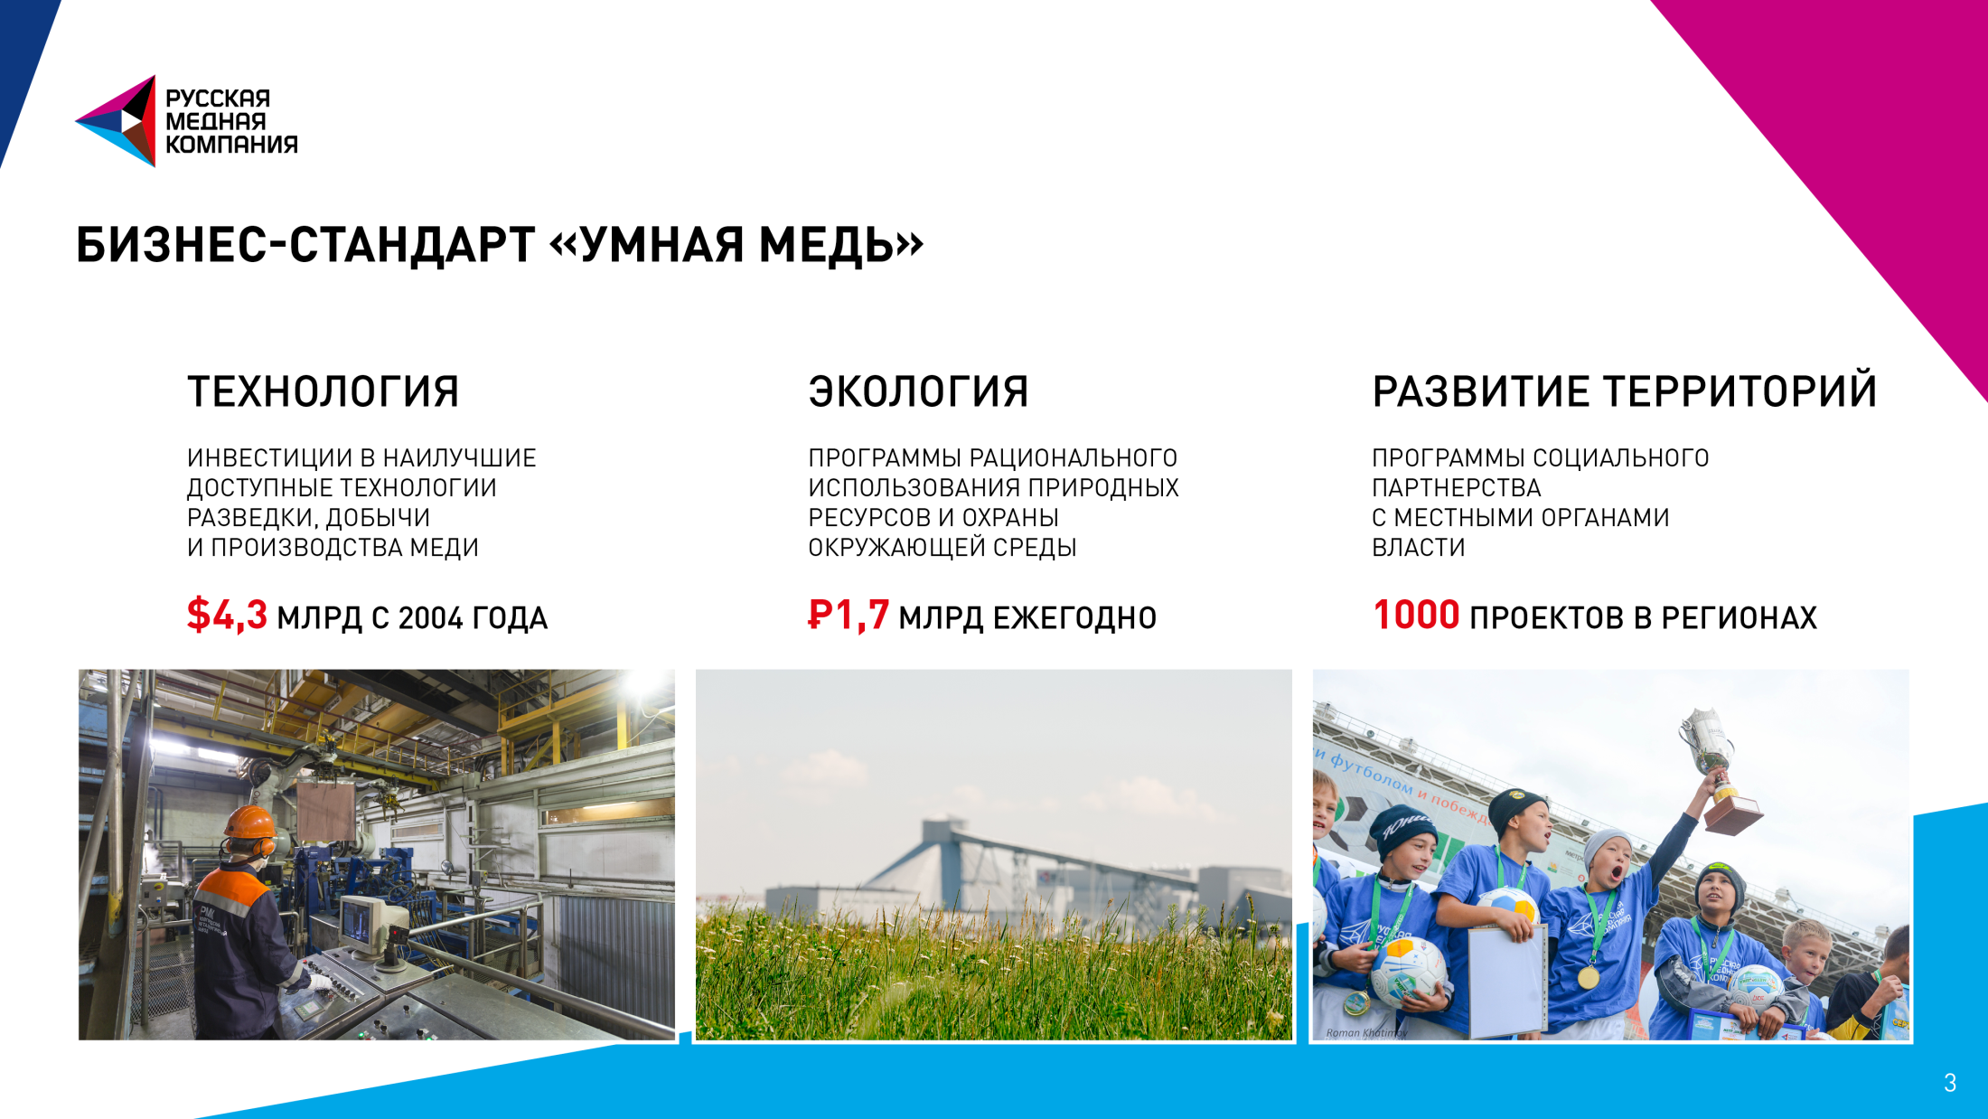

Slide 4
ПОЛИТИКА В ОБЛАСТИ ОХРАНЫ ТРУДА,
ПРОМЫШЛЕННОЙ И ЭКОЛОГИЧЕСКОЙ БЕЗОПАСНОСТИ
Основные направления:
- минимизация воздействия на окружающую среду;
- создание безопасных условий труда для персонала;
- сохранение жизни и здоровья населения;
- обеспечение промышленной безопасности.
Финансирование природоохранных мероприятий

Slide 5
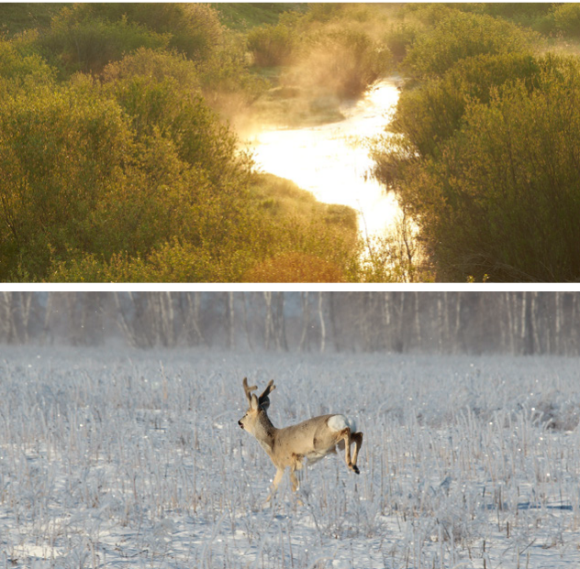

КОМПЛЕКС ПРИРОДООХРАННЫХ МЕРОПРИЯТИЙ
Охрана атмосферного воздуха
Охрана поверхностных водных объектов
Охрана птиц и животного мира
Охрана подземных водных объектов
Охрана растительного мира
Безопасное обращение с отходами
Охрана почв

Slide 6
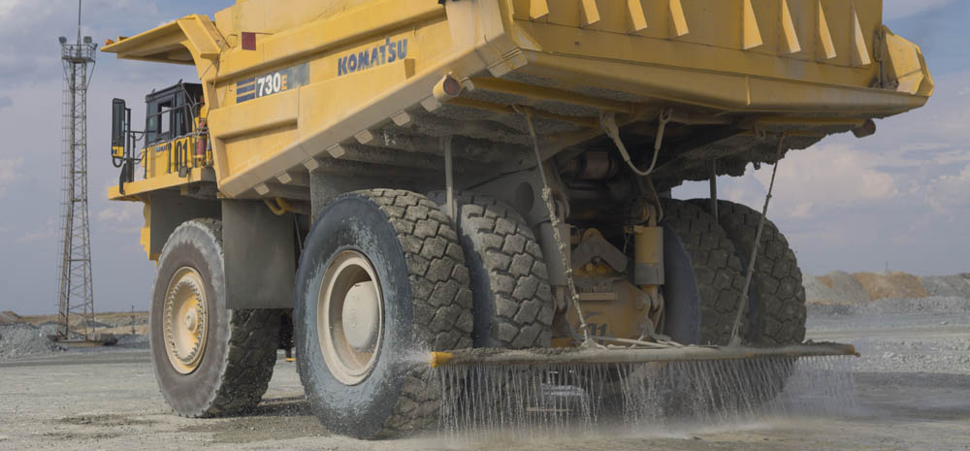
Мероприятия по снижению воздействия на атмосферный воздух:
ВЫБРОСЫ В АТМОСФЕРНЫЙ ВОЗДУХ ПРЕДПРИЯТИЯМИ РМК
Очистка воздуха в высокоэффективных пылегазоулавливающих установках.
Орошение водой и закрепление пылящих поверхностей.
Применение систем пылеподавления при бурении.
Оснащение горной техники системами дожигания топлива и очистки выхлопных газов;
Озеленение отвалов.
Укрытие конвейеров защитными кожухами.
Снижение выбросов на 33%
- выбросы в атмосферный воздух
- производство меди в концентрате

Slide 7
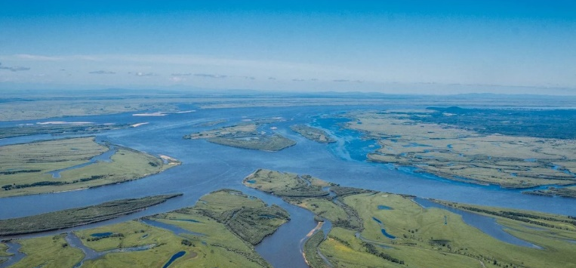
СБРОСЫ В ВОДНЫЕ ОБЪЕКТЫ ПРЕДПРИЯТИЯМИ РМК
Мероприятия по снижению воздействия на водные объекты:
Замкнутые циклы оборота воды, исключение сбросов сточных вод;
Использование дождевых, талых, карьерных, шахтных, подотвальных вод, хозяйственно-бытовых стоков в технологическом процессе;
Создание противофильтрационных экранов в ложе хвостохранилищ.
ТЫС. Т
Снижение сбросов на 42%
- сбросы в водные объекты, тыс.м³
- производство меди в концентрате, тыс.т

Slide 8
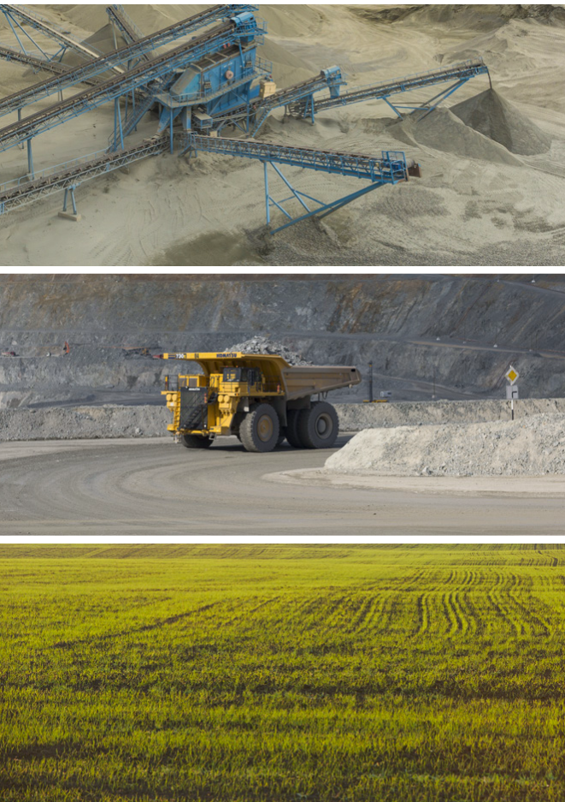
МЕРОПРИЯТИЯ ПО ОХРАНЕ ОКРУЖАЮЩЕЙ СРЕДЫ ПРИ ОБРАЩЕНИИ С ОТХОДАМИ
Производство щебня из вскрышных пород.
Использование пустой породы для закладки выработанных пустот.
Использование вскрышных пород для строительства временных технологических автодорог, ограждающих дамб хвостохранилищ, планировочных работ.
Рекультивация отвалов вскрышных пород.
Переработка текущих металлургических шлаков.
Переработка пылей металлургических производств.
Переработка вторичного сырья (медного лома).

Slide 9
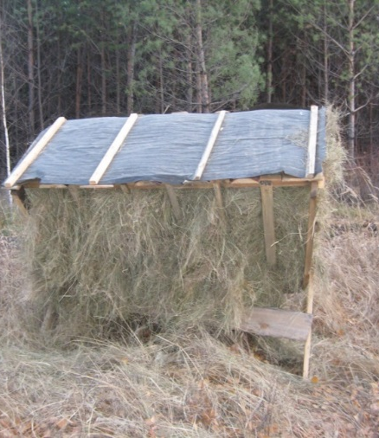
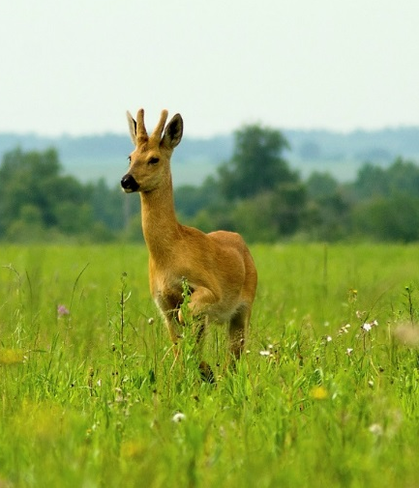
УЛУЧШЕНИЕ КОРМОВЫХ УСЛОВИЙ СРЕДЫ ОБИТАНИЯ ДИКИХ ЖИВОТНЫХ
АО «Михеевский ГОК» в 2016 году заключено Соглашение о сотрудничестве с Общественной организацией «Союз обществ охотников и рыболовов Челябинской области».
Подготовлены специальные площадки и оборудованы кормушки, которые были переданы в пользование Варненскому охотничьему хозяйству.
АО «Томинский ГОК» в 2018 году заключен Договор с Общественной организацией «Союз обществ охотников и рыболовов Челябинской области» о реализации комплекса биотехнических охотохозяйственных мероприятий (приобретение и выкладку кормов, учет диких животных и птиц, охрану охотугодий).
Общие затраты в 2018 году – 1,7 млн. руб.
Численность косуль в Варненском районе
по данным Министерства экологии Челябинской области:
1901 особей
2893 особей
2518 особей
4001 особей
2017 г.
2016 г.
2015 г.
2014 г.

Slide 10
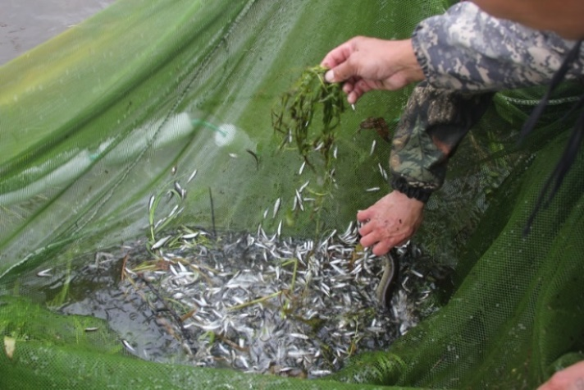
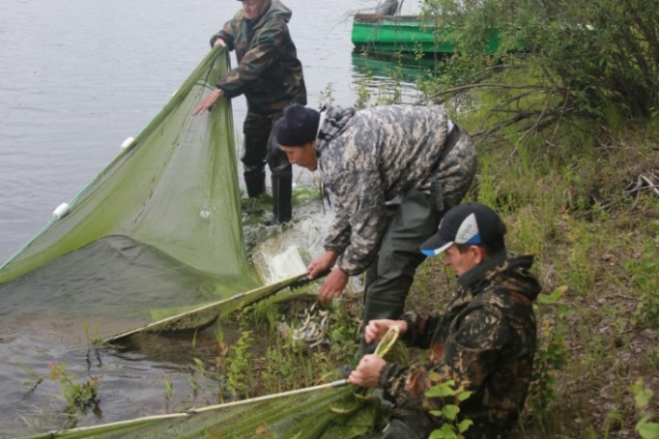
ВОСПРОИЗВОДСТВО ВОДНЫХ БИОЛОГИЧЕСКИХ РЕСУРСОВ
2015 год
АО «Михеевский ГОК» организовал выпуск более 640 тыс. шт молоди пеляди в реки Обь-Иртышского бассейна.
АО «ОРМЕТ» в реку Аралча выпущено около 12 тыс. шт молоди сазана.
2017 год
АО «Новгородский металлургический завод» выполнено зарыбление Валдайского озера. В озеро выпущено более 3,7 тыс. шт молоди сига.
2018 год
АО «Новгородский металлургический завод» осуществлён выпуск 150 тысяч личинок щуки в озеро Велье Новгородской области.
АО «Томинский ГОК» организовано зарыбление водоемов Обь-Иртышского водного бассейна. Выпущено около 320 тыс. молоди пеляди.
Общие затраты в 2015-2018 годах - около 2,5 млн. руб.

Slide 11
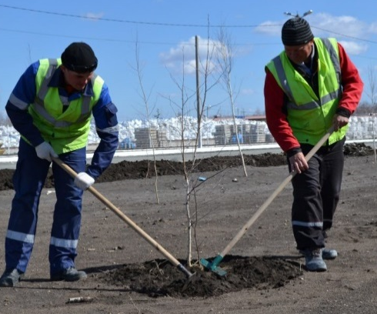
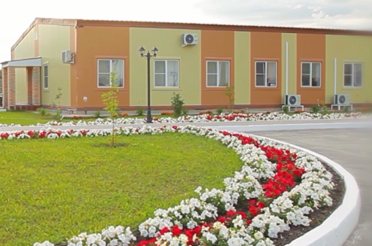
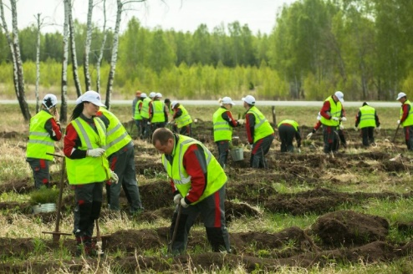
БЛАГОУСТРОЙСТВО И ОЗЕЛЕНЕНИЕ
В рамках ежегодной акции «Озеленим наш дом» в 2016-2018 годах на территории предприятий высажено:
Деревьев и кустарников – около 10 тыс. шт. (береза, сирень, рябина, клен, тополь, японская спирея, ель, ива, туя и др.)
Цветов – более 120 тыс. шт. (петунии, бархатцы, вербена, ценрарии, бегонии, агератум, алиссиум, лилейник, ирис).
Высадка деревьев вне площадок предприятий:
АО «Томинский ГОК» - В 2017-2018 годах, совместно с Шершневским лесничеством, высажено более 162 тыс. сеянцев хвойных пород на площади 24,6 га около п.Томинский.
ООО «ПРОМРЕКУЛЬТИВАЦИЯ» - В 2018 году на прибортовой территории Коркинского угольного разреза высажено 1,5 тыс. сеянцев сосны на площади более 3 га.
АО «ОРМЕТ» - В 2017 году на территории Шарлыкского, Адамовского и Новосергеевского лесничеств высажено более 230 тыс. саженцев тополя и сосны на территории почти в 40 га.
Общие затраты в 2016-2018 годах – 14,4 млн. руб.

Slide 12
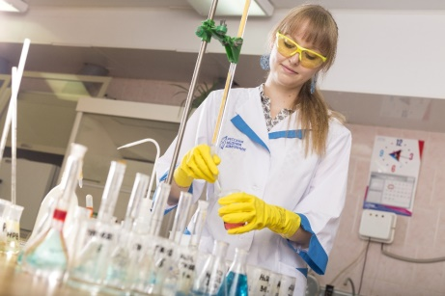
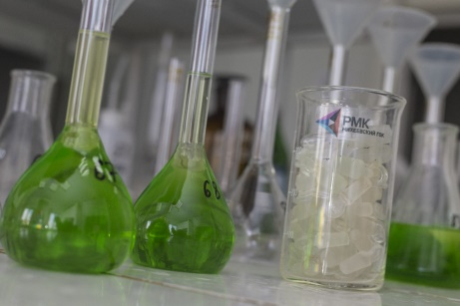
  контроль на источниках;
  оценка эффективности пылегазоочистных установок;
  контроль на границе санитарно-защитной зоны;
  контроль на границе жилой зоны;
  контроль выбросов транспортных средств
  контроль качества подземных вод;
  контроль соблюдения нормативов допустимых сбросов;
  учет объемов забора воды;
  учет объемов и качества сточных вод;
  мониторинг водных объектов;
  наблюдения за водоохранной зоной водных объектов
ПРОИЗВОДСТВЕННЫЙ ЭКОЛОГИЧЕСКИЙ КОНТРОЛЬ
Атмосферный воздух
Подземные и поверхностные водные объекты
Контроль
  учет количества отходов;
  контроль соответствия мест и условий накопления отходов установленным требованиям;
  контроль периодичности вывоза отходов
  контроль показателей качества почвы в районе размещения объектов предприятия;
  оценка фактического состояния и целевого использования земельных участков
Обращение с отходами
Почва и землепользование

Slide 13
ИНТЕГРИРОВАННЫЕ СИСТЕМЫ МЕНЕДЖМЕНТА
На предприятиях Компании поэтапно внедряются интегрированные системы экологического менеджмента и системы менеджмента безопасности труда и охраны здоровья в соответствии с международными стандартами ISO 14001 и ISO 45001 (OHSAS 18001).
Сертификация систем менеджмента подтверждает соответствие деятельности предприятия не только российскому законодательству, но и международным требованиям.
Системы менеджмента уже внедрены и доказывают свою эффективность в:
АО «Кыштымский медеэлектролитный завод»;
АО «Михеевский ГОК»;
АО «Уралгидромедь»;
АО «Карабашмедь».
Постоянное улучшение
Анализ со стороны руководства
Контроль
Внедрение и функционирование
Планирование
Экологическая политика

Slide 14
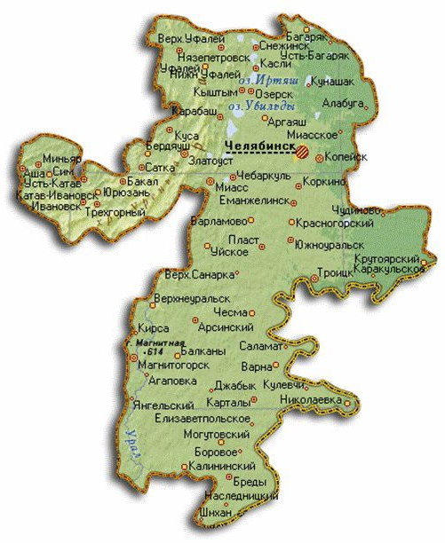
АО «КАРАБАШМЕДЬ»
АО «Карабашмедь»
Градообразующее предприятие города Карабаш Челябинской области.
Основной вид деятельности
производство черновой меди.
Производительность
до 150 тыс. тонн черновой меди в год.
Численность работающих
более 1450 чел.
Затраты на модернизацию
за 2004-2017 года – около 18 млрд. руб.

Slide 15
ТЕХНОЛОГИЧЕСКАЯ И ЭКОЛОГИЧЕСКАЯ МОДЕРНИЗАЦИЯ АО «КАРАБАШМЕДЬ»
2003 год
Ввод в строй современных систем газоочистки шведской компании BolidenContechAB.
2007 год
Введена в эксплуатацию обогатительная фабрика по переработке образующихся шлаков металлургического производства.
2005 год
Ввод установки WSA для утилизации сернистого газа путем мокрого катализа в товарную серную кислоту.
Запуск в эксплуатацию рукавного фильтра «Фрик 5200».
2008 год
Ввод системы оборотного водоснабжения, ликвидация сбросов сточных вод в водные объекты.
2011 год
Ввод в эксплуатацию кислородной станции (вторая очередь) фирмы Linde AG.
2006 год
Ввод в эксплуатацию медеплавильной печи Ausmelt.
Передовая австралийская технология автогенной плавки с погружной фурмой позволяет автоматизировать процессы плавки и ликвидировать ручной труд на выпуске расплавов, максимально механизировав все технологические операции.
Остановка работы шахтных печей.
2015 год
Завершение строительства нового сернокислотного цеха для утилизации отходящих конвертерных газов и газов печи Ausmelt.
2017 год
Запуск нового отделения очистки промышленных стоков сернокислотного цеха.
Строительство механизированного участка розлива меди.

Slide 16
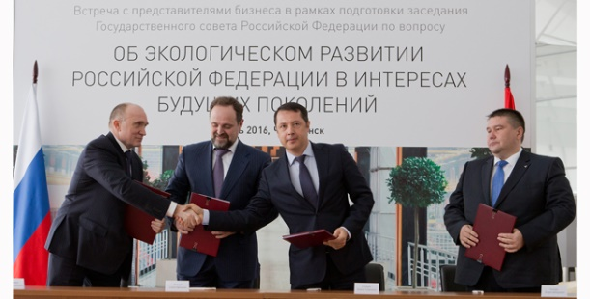
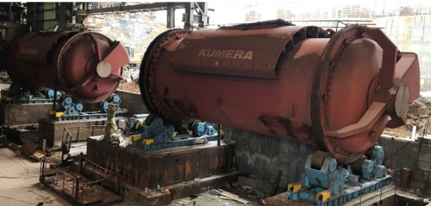
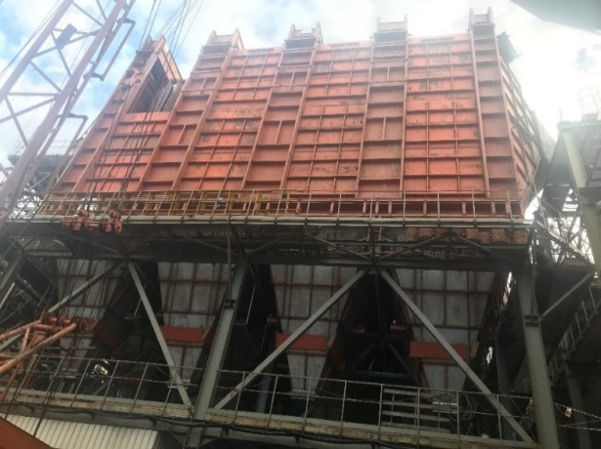
СОГЛАШЕНИЕ О ВЗАИМОДЕЙСТВИИ
В преддверии Года экологии в России в 2017 году между Минприроды России, Росприроднадзором, Правительством Челябинской области и АО «Карабашмедь» заключено Соглашение о взаимодействии.
В рамках соглашения:
1. Построен участок механизированного розлива черновой меди
установлена система аспирации отходящих газов.
Затраты – около 300 млн. руб.
2. Выполняется установка новых конвертеров с газоплотными напыльниками
Срок запуска конвертера №2 – август 2018; конвертеров №1 и №3 – декабрь 2018.
3. Выполнена замена газоочистной системы
За конвертерами установлены адиабатические охладители газа и сухой электрофильтр.
Начало работы – август 2018.
Затраты на установку новых конвертеров и замену газоочистной системы - около 2 млрд.руб.
Снижение неорганизованных выбросов на 1500 т/год, по сернистому ангидриду – на 25 т/год.
В 2019 году планируется демонтаж дымовой трубы металлургического цеха.

Slide 17
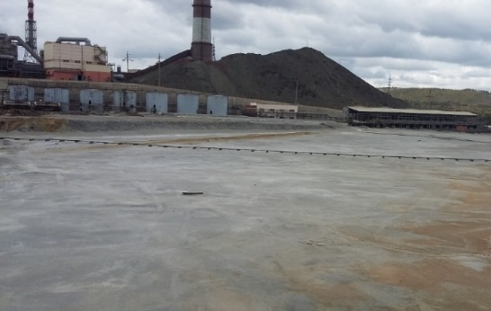
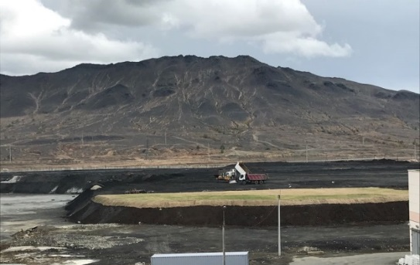
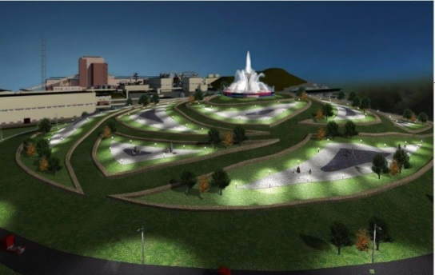
РЕКУЛЬТИВАЦИЯ ХВОСТОХРАНИЛИЩА, ПРИЛЕГАЮЩЕГО К ГРАНИЦАМ АО «КАРАБАШМЕДЬ»
до рекультивации
В 2017 году профинансирована разработка проекта рекультивации бесхозного хвостохранилища бывшей обогатительной фабрики ОАО «Карабашский медеплавильный комбинат», которая работала в 30-х – 80-х годах прошлого столетия.
Стадия реализации:
Разработана проектная документация.
Проект получил положительное заключение государственной экологической экспертизы Федеральной службы по надзору в сфере природопользования.
Начаты работы по рекультивации.
В соответствии с проектом выполняются следующие работы:
выравнивание поверхности хвостохранилища;
наращивание и укрепление дамбы.
выполнение водонепроницаемого экрана;
нанесение плодородного слоя почвы и посадка однолетних и многолетних трав.
По окончании рекультивации на территории бывшего хвостохранилища появится сквер с малыми архитектурными формами и элементами благоустройства.
стадия реализации
после рекультивации

Slide 18
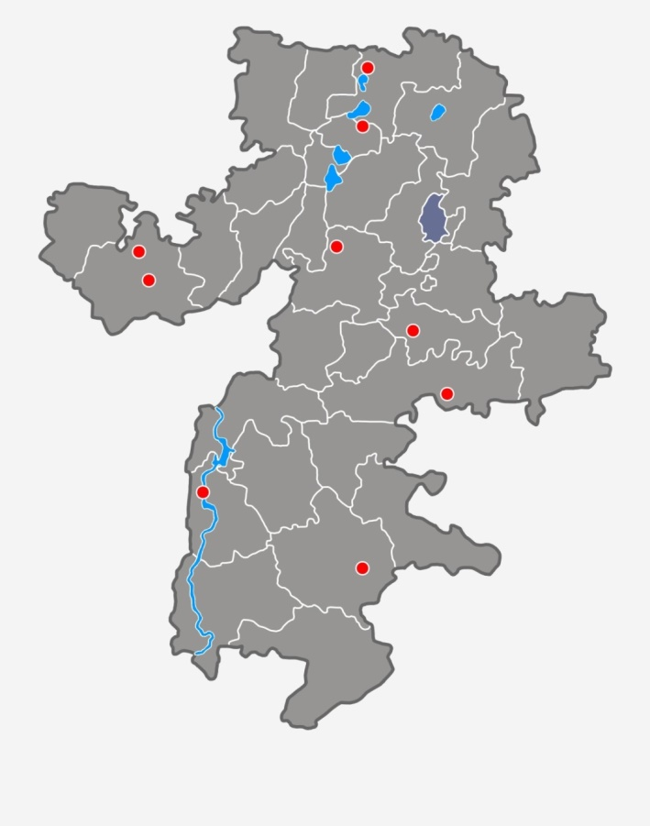
Снежинск
АО «ТОМИНСКИЙ ГОРНО-ОБОГАТИТЕЛЬНЫЙ КОМБИНАТ»
Озерск
Томинский ГОК
Челябинск
Томинское месторождение медно-порфировых
руд расположено в Сосновском районе
Челябинской области.
Утвержденные балансовые запасы руды на месторождении составляют 576 млн. тонн руды при среднем содержании меди 0,46%.
Производительность ГОКа:
переработка руды – до 28 млн. тонн руды в год;
Выпуск готовой продукции – 545 тыс. вмт медного концентрата в год, в том числе
до 98 тыс.тонн Cu; до 2,1 тонн Au; до 8,7 тонн Ag.
Состав:
Открытый рудник;
Обогатительная фабрика.
Усть-Катав
Чебаркуль
Южноуральск
Троицк
Магнитогорск
Карталы
ЧЕЛЯБИНСКАЯ ОБЛАСТЬ

Slide 19
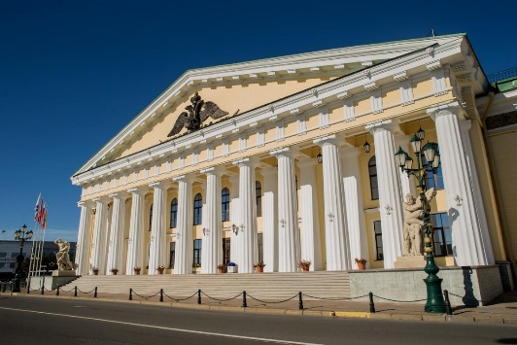
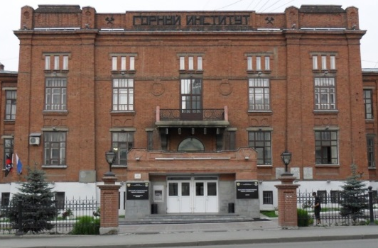
ЭКОЛОГИЧЕСКИЙ АУДИТ ПРОЕКТНОЙ ДОКУМЕНТАЦИИ ТОМИНСКОГО ГОКА
Научное сопровождение подготовки проектной документации осуществляет ФГБОУ ВО «Санкт-Петербургский горный университет».
По поручению Губернатора Челябинской области, для оценки воздействия проектируемого объекта на окружающую среду, экологических и социальных рисков при реализации проекта строительства Томинского ГОКа, на основании государственного контракта, специалистами ФГБОУ ВО «Уральский государственный горный университет» проведён экологический аудит документации.
В соответствии с заключением экологического аудита:
Намечаемая проектными решениями деятельность в целом соответствует требованиям, установленным нормативными актами и документами в части полноты и достоверности представленных данных и оценке воздействия на окружающую среду от всех объектов АО «Томинский ГОК».
Реализация намечаемой деятельности в существующих проектных решениях с учетом рекомендаций в части охраны окружающей среды и снижения социальных рисков возможна.
В соответствии с рекомендациями аудита АО «Томинский ГОК»:
отказался от переработки окисленных руд с применением технологии кучного выщелачивания;
реализовывает проект по использованию закладочного материала на основе хвостов обогатительной фабрики Томинского ГОКа для ликвидации отработанной выработки угольного разреза «Коркинский».

Slide 20
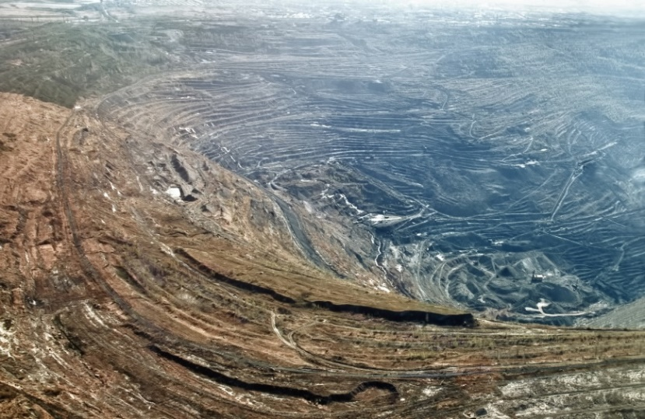
УГОЛЬНЫЙ РАЗРЕЗ «КОРКИНСКИЙ»
Расположение:
Челябинская область, северо-западная часть г. Коркино.
Год сдачи в эксплуатацию: 1934.
Параметры:
длина – около 3 км;
ширина – около 2,5 км;
глубина – 500 м.
Ближайшие жилые дома расположены в 100 м от разреза.
Проблемы:
эндогенные пожары;
неустойчивое положение бортов. В зоне возможных деформаций находится поселок Роза.

Slide 21
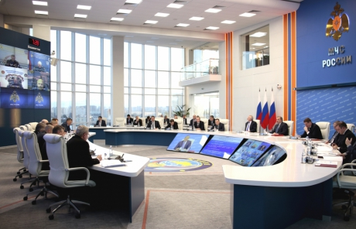
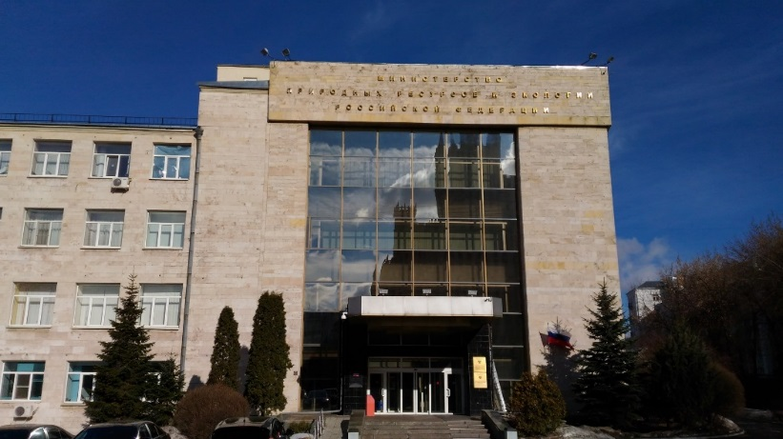
Дорожная карта выполнения необходимых мероприятий, разработки проектной документации и проведения экспертиз одобрена на заседании Правительственной комиссии по предупреждению и ликвидации чрезвычайных ситуаций и обеспечению пожарной безопасности, прошедшем 06.12.2016 под председательством Министра РФ по делам гражданской обороны, чрезвычайным ситуациям и ликвидации последствий стихийных бедствий.
Возможность реализации проекта ликвидации угольного разреза «Коркинский» подтверждена на совещании в Министерстве природных ресурсов и экологии РФ 25.11.2016 под председательством Министра природных ресурсов и экологии РФ.

Slide 22
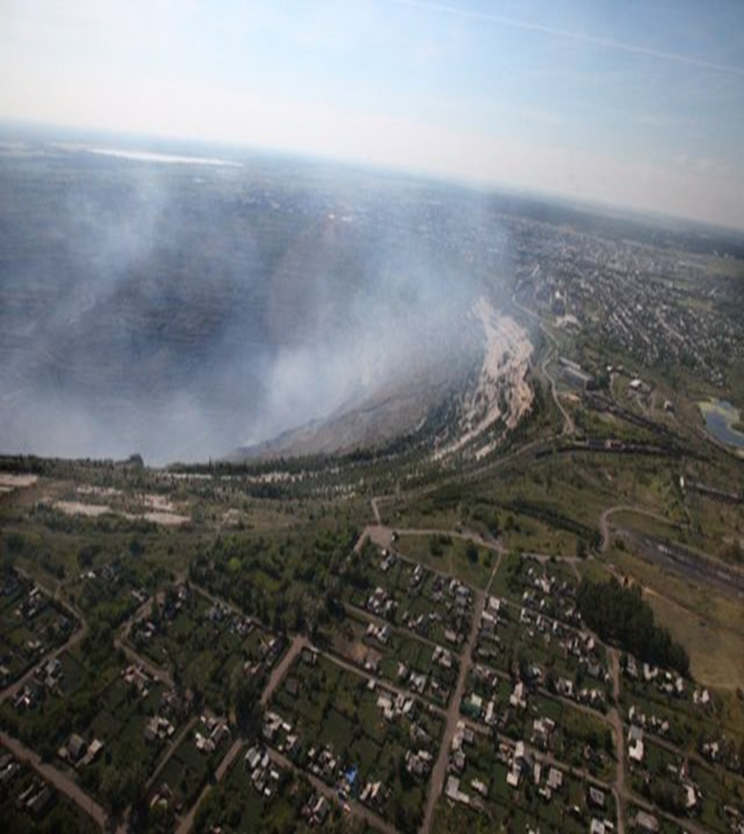
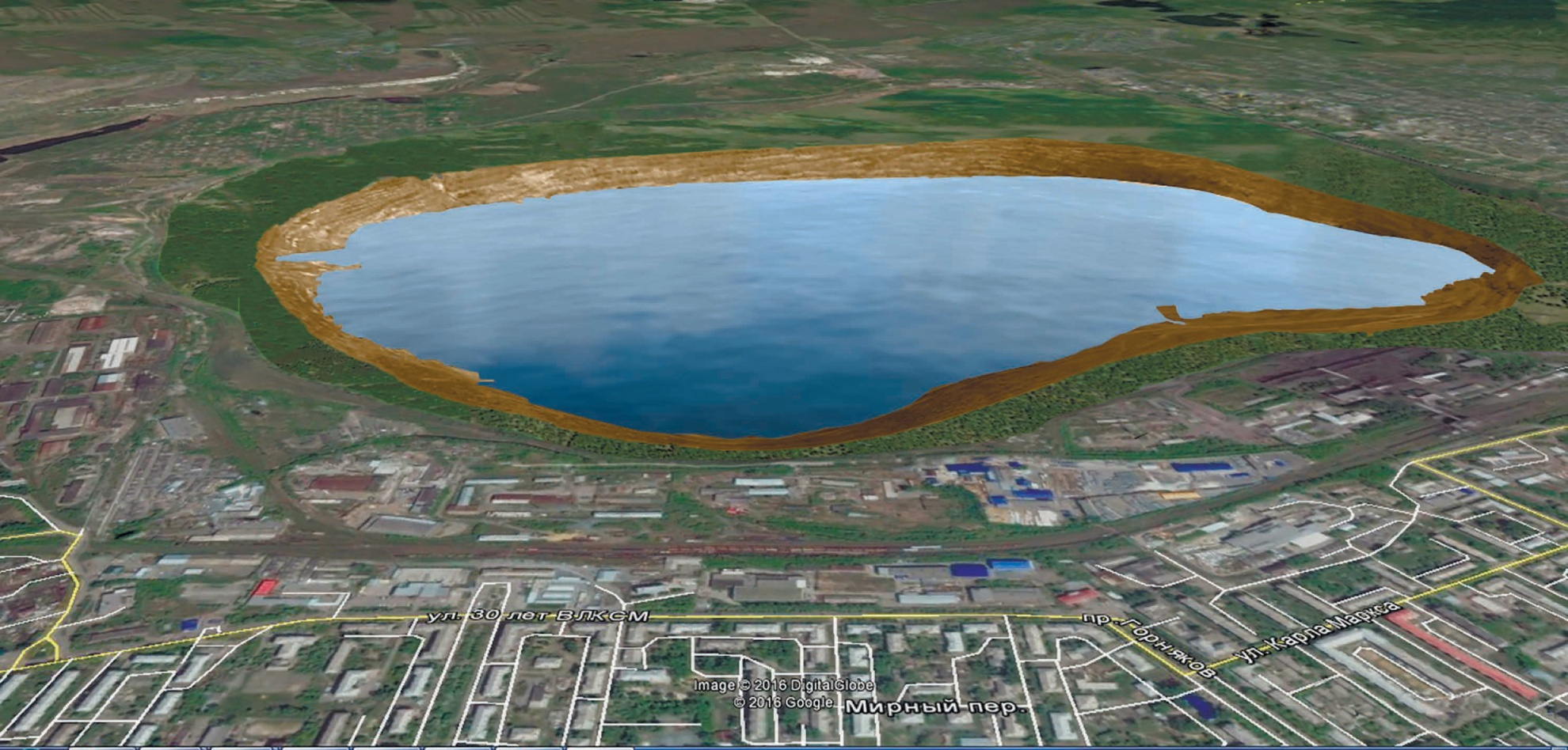
ЗАПОЛНЕНИЕ РАЗРЕЗА «КОРКИНСКИЙ» ЗАКЛАДОЧНЫМ МАТЕРИАЛОМ
В настоящее время:
разработана необходимая проектная документация;
проведены общественные обсуждения;
выполняется Государственная экологическая экспертиза проекта в Федеральной службе по надзору в сфере природопользования (г.Москва).
Разрез «Коркинский» (существующее положение)
Ликвидация угольного разреза позволит:
исключить эндогенные пожары в разрезе;
повысить устойчивость его бортов;
предотвратить загрязнение воздуха на прилегающих территориях (г.Коркино, г.Челябинск).
Разрез «Коркинский» (после заполнения)

Slide 23
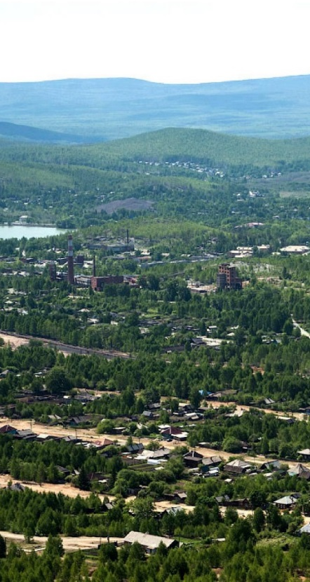
ПРЕДЛОЖЕНИЯ В ЧАСТИ СНИЖЕНИЯ НЕГАТИВНОГО ВОЗДЕЙСТВИЯ НА ОКРУЖАЮЩУЮ СРЕДУ
Реабилитация и ликвидации объектов ранее накопленного вреда окружающей среде на территории Карабашского городского округа
Предлагается осуществить реабилитацию и ликвидацию объектов ранее накопленного вреда окружающей среде на территории Карабашского городского округа:
Стока с Поклонной горы восточнее Карабашского пруда;
Северного склона Поклонной горы;
Территории вдоль ул.Пархоменко от электрической подстанции и территории около железнодорожных подъездных путей;
Хвостохранилища № 3, 4 Карабашского медеплавильного комбината;
Поймы Рыжего ручья и реки Сак-Элга.
Площадь объектов - более 322 га.
Ориентировочные затраты – около 1,0-1,5 млрд. рублей.
АО «Русская медная компания» готова взять на себя финансирование разработки необходимой проектной документации.
Для реализации проекта необходимо привлечь государственное финансирование.

Slide 24
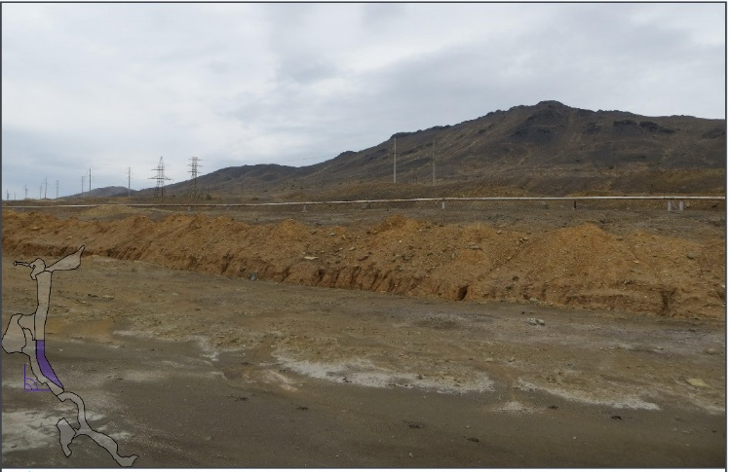
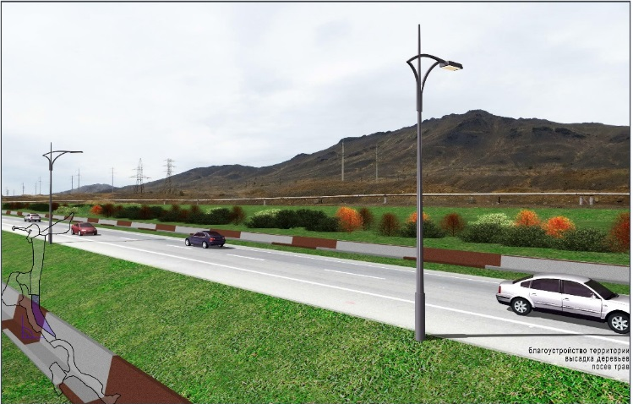
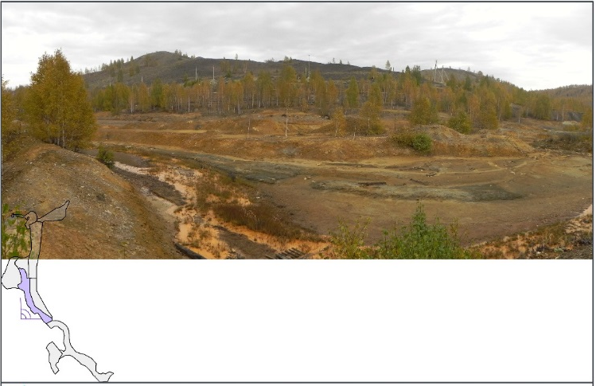
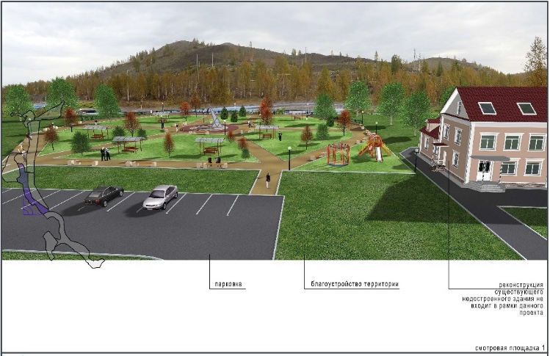
Существующее положение
После реабилитации
Существующее положение
После реабилитации

Slide 25
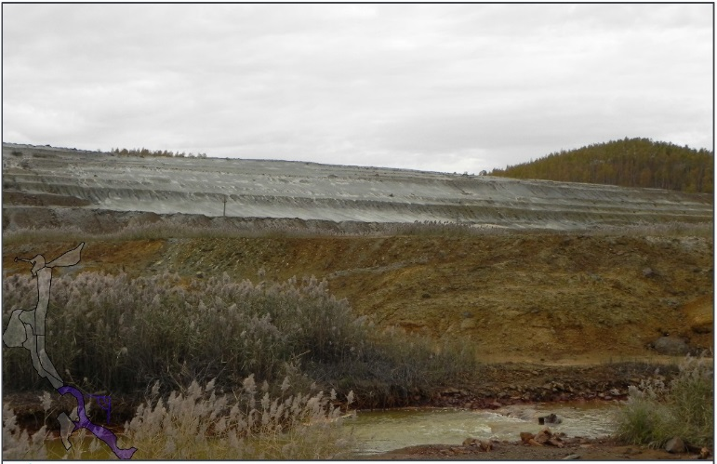
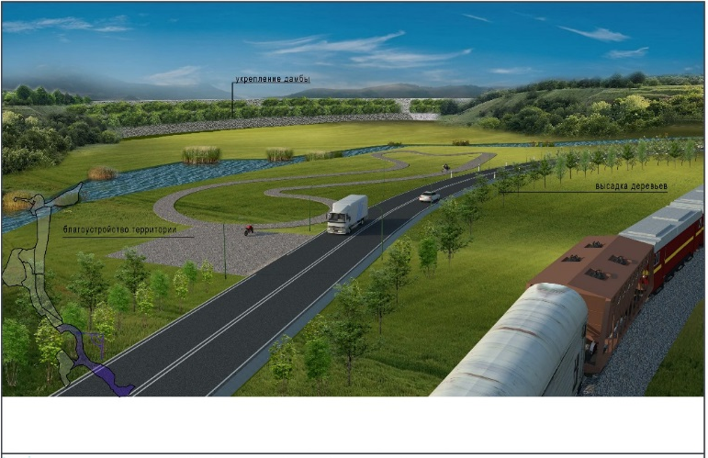
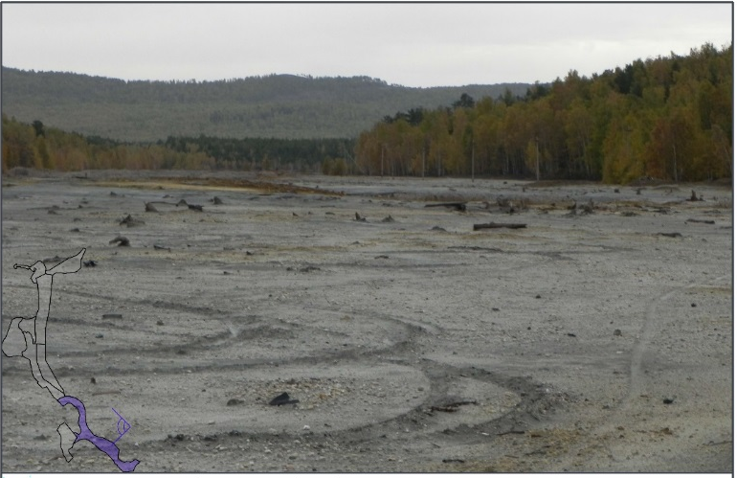
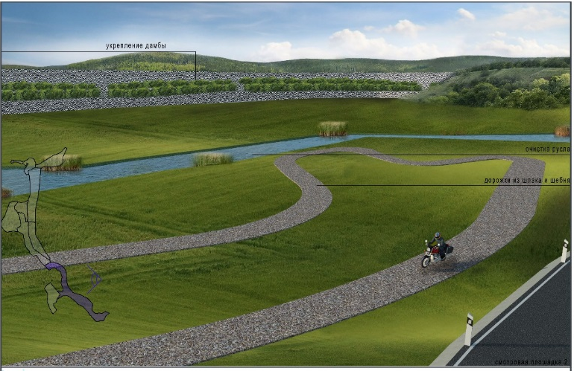
Существующее положение
После реабилитации
Существующее положение
После реабилитации

Slide 26
ПРОБЛЕМНЫЕ ВОПРОСЫ
В соответствии со статьей 31.1 Федерального закона от 10.01.2002 N 7-ФЗ «Об охране окружающей среды» для объектов I категории необходимо получать Комплексное экологическое разрешение (КЭР).
Пакет документов для получения КЭР включает заключение Государственной экологической экспертизы материалов обоснования Комплексного экологического разрешения.
Порядок проведения общественных обсуждений материалов обоснования КЭР не определен.
В соответствии с Положением об ОВОС, утвержденным Приказом Госкомэкологии РФ №372 от 16.05.2000, общественные обсуждения выполняются в 3 этапа. Общая продолжительность – около 7 месяцев.
В соответствии со ст. 14 Федерального закона от 23.11.1995 N 174-ФЗ «Об экологической экспертизе» срок проведения Государственной экологической экспертизы – до 4 месяцев.
4 месяца
Подготовка материалов обоснования КЭР
1 этап - обсуждение технического задания на проведение ОВОС и подготовка предварительного варианта ОВОС
2 этап - обсуждение предварительного варианта ОВОС и подготовка окончательного варианта ОВОС
3 этап - обсуждение окончательного варианта ОВОС и материалов обоснования (в форме слушаний)
Проведение Государственной экологической экспертизы
3 месяца
2 месяца
2 месяца
3 месяца
14 месяцев

Slide 27

СПАСИБО ЗА ВНИМАНИЕ

